Slide 1
INTRODUÇÃO À GEOESTATÍSTICA
CURSO PLANTA DE VALORES GENÉRICOS DO SOLO URBANO E AVALIAÇÕES DAS CONSTRUÇÕES

Slide 2
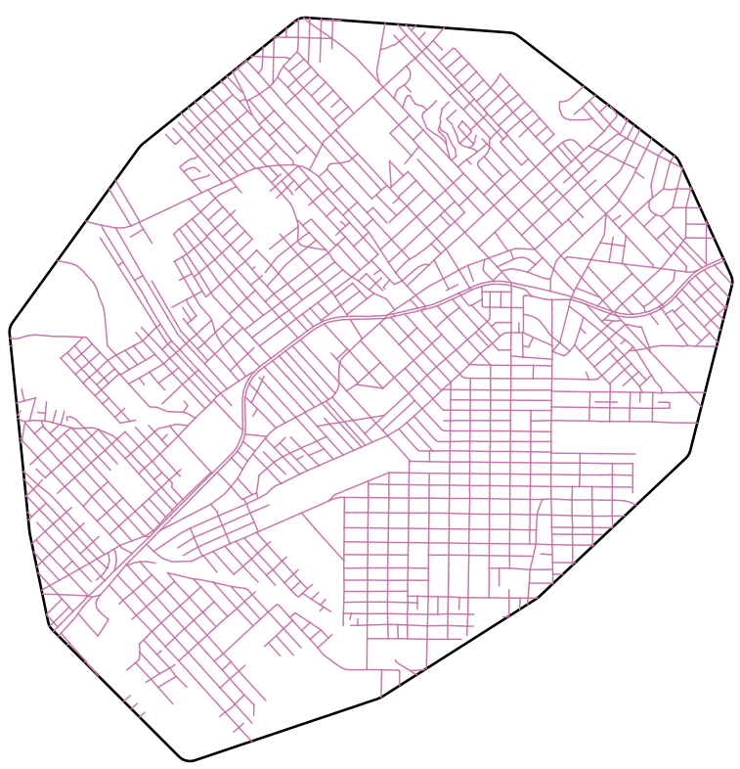
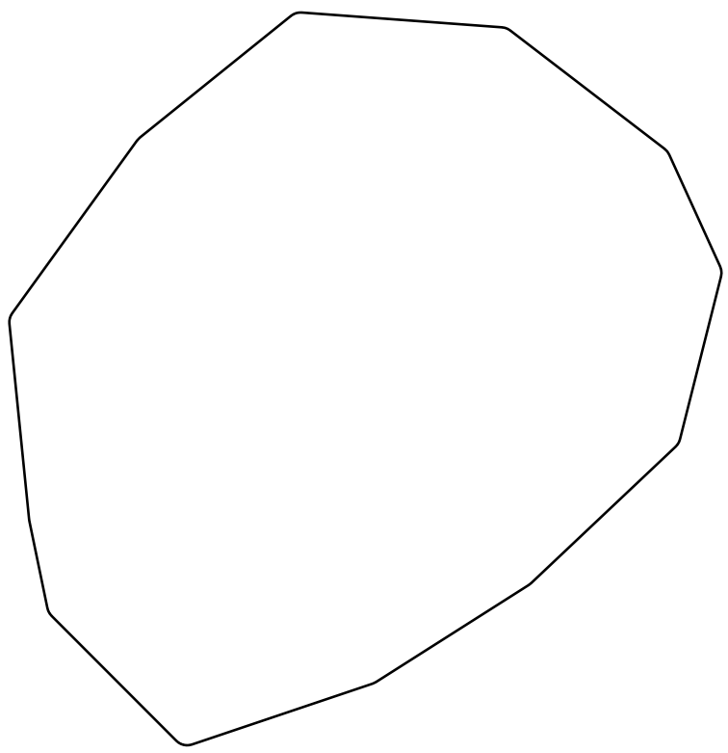
Geoestatística
Planta de Valores Genéricos de Terrenos
Zx_{i}
Zx_{i} = Preço do m²

Slide 3
Geoestatística
Semivariograma – preço do metro quadrado do solo
γ(h) = (1/2n).∑{z(x_{i})– z(x_{i} + h)}²
LAG = h
LAG 200m
γ(200)
Tolerância de 50%
Vetores entre 100 e 300 metros

Slide 4
Semivariograma – preço do metro quadrado do solo
γ(h)
γ (200)
200
400
600
800
1000
LAG (m)

Slide 5
Geoestatística
Semivariograma – preço do metro quadrado do solo
γ(h) = (1/2n).∑{z(x_{i})– z(x_{i} + h)}²
LAG = h
LAG 400m
γ(400)
Tolerância de 50%
Vetores entre 300 e 500 metros

Slide 6
Semivariograma – preço do metro quadrado do solo
γ(h)
γ(400)
γ(200)
200
400
600
800
1000
LAG (m)

Slide 7
Geoestatística
Semivariograma – preço do metro quadrado do solo
γ(h) = (1/2n).∑{z(x_{i})– z(x_{i} + h)}²
LAG = h
LAG 600m
γ(600)
Tolerância de 50%
Vetores entre 500 e 700 metros

Slide 8
Semivariograma – preço do metro quadrado do solo
γ(h)
γ(600)
γ(400)
γ(200)
200
400
600
800
1000
LAG (m)

Slide 9
Geoestatística
Semivariograma – preço do metro quadrado do solo
γ(h) = (1/2n).∑{z(x_{i})– z(x_{i} + h)}²
LAG = h
LAG 800m
γ(800)
Tolerância de 50%
Vetores entre 700 e 900 metros

Slide 10
Semivariograma – preço do metro quadrado do solo
γ(h)
γ(800)
γ(600)
γ(400)
γ(200)
200
400
600
800
1000
LAG (m)

Slide 11
Geoestatística
Semivariograma – preço do metro quadrado do solo
γ(h) = (1/2n).∑{z(x_{i})– z(x_{i} + h)}²
LAG = h
LAG 1000m
γ(1000)
Tolerância de 50%
Vetores entre 900 e 1100 metros

Slide 12
Semivariograma – preço do metro quadrado do solo
γ(h)
γ (1000)
γ(800)
γ(600)
γ(400)
γ(200)
200
400
600
800
1000
LAG (m)

Slide 13
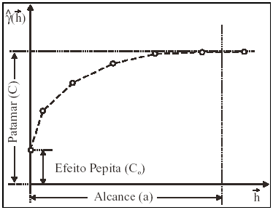
Geoestatística
Semivariograma – Parâmetros
Sendo:
C₀ = efeito pepita
C = patamar
C₁ = contribuição (C-C₀)
a = alcance

Slide 14
Geoestatística
Semivariograma – Parâmetros
Modelo Exponencial

Slide 15
Geoestatística
Semivariograma Experimental – Construção
- Como regra prática, o menor número de pares deve ser 30.
- Determinar o grau de aleatoriedade presente nos dados: E=C0/C.
E < 0,15: componente aleatória pequena
0,15 ≤ E ≤ 0,30: componente aleatória significativa
E > 0,30: componente aleatória muito significativa
(Landim, 2003)

Slide 16
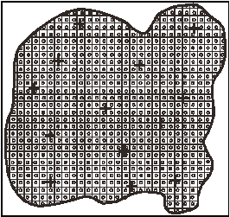
Geoestadística
Krigagem: interpolação
_{i} - pesos ou ponderadores de Krigagem, obtidos por otimização dinâmica em função da estrutura de dependência espacial definida pelo semivariograma.
Dados amostrais
Malha regular
Figura: aproximação da superfície por malha regular (Camargo et al., 2004)

Slide 17

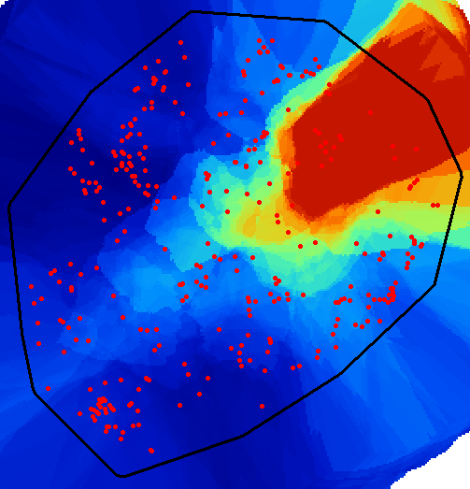
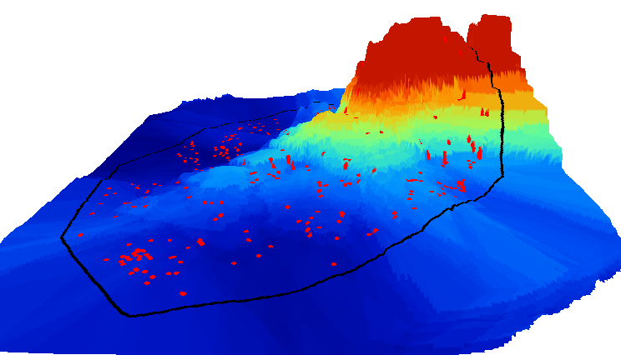
Geoestadística
Superfície Interpolada por Krigagem

Slide 18
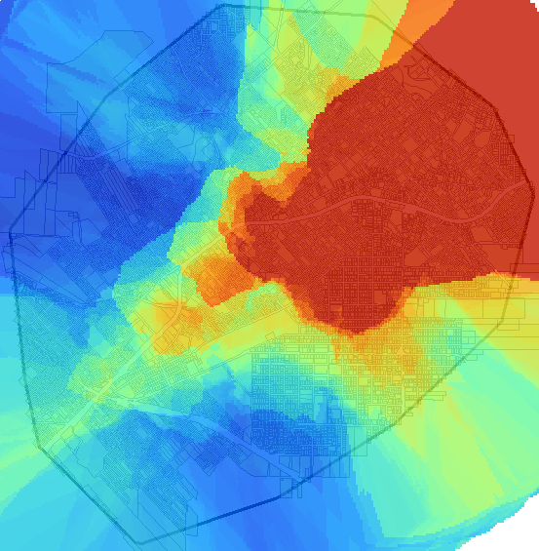
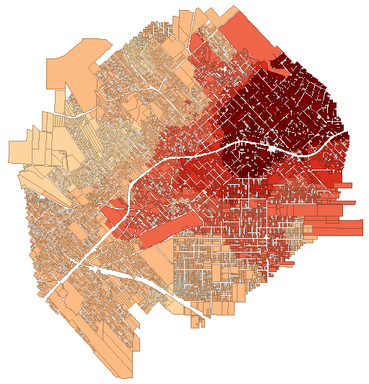
Geoestadística
Discretização da Superfície Interpolada por Krigagem

Slide 19
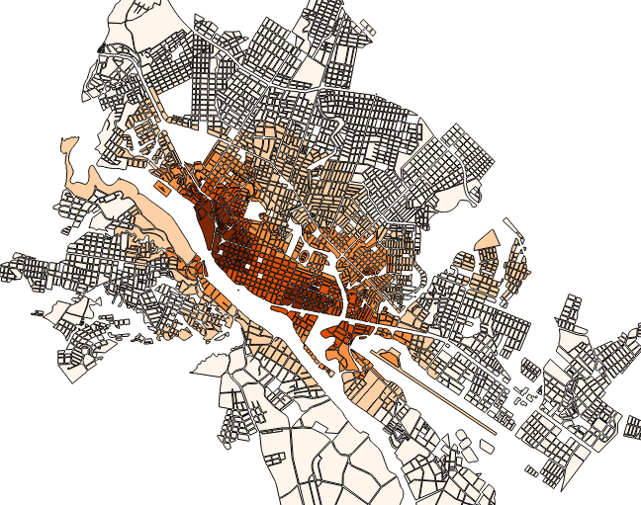
Geoestadística
Discretização da Superfície Interpolada por Krigagem

Slide 20
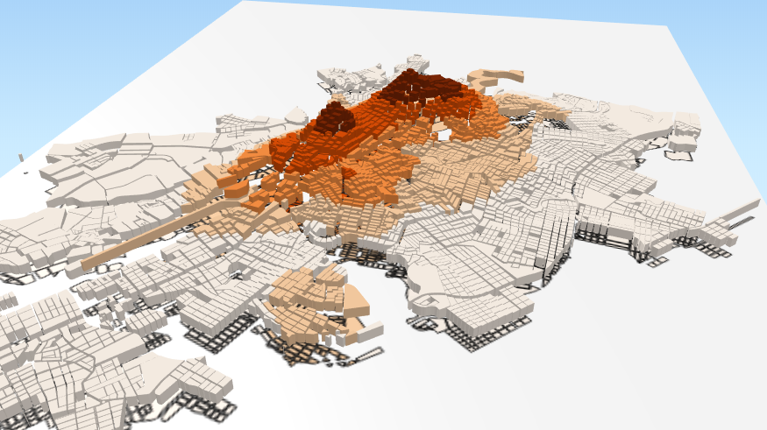
Geoestadística
Visualização 3D da PVG - Quadras

Slide 21
Obrigado!
Contacto
Everton da Silva
Engenheiro Agrimensor
Professor da Universidade Federal de Santa Catarina
Departamento de Geociências
Centro de Filosofia e Ciências Humanas – CFH
everton.silva@ufsc.br

